Slide 1
Казань и казанцы в период
Великой Отечественной Войны
Подготовил: Персов Роман ученик 10А класса
ЛИ ФГБОУ ВО «КНИТУ»

Slide 2
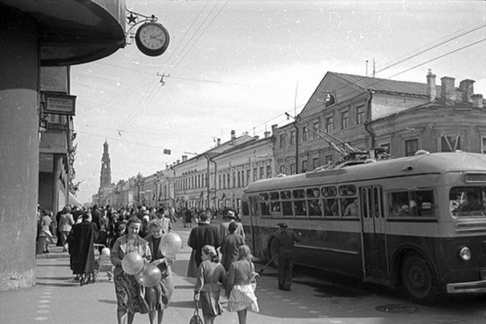
В воскресенье 22 июня 1941 года в Казани было солнечно и очень жарко. Большинство горожан на выходные уехали отдыхать на природу, кто-то проводил выходные в Парке Горького, кто-то гулял по городу.

Slide 3
Речь наркома иностранных дел Молотова:
«Сегодня, в 4 часа утра, без предъявления каких-либо претензий к Советскому Союзу, без объявления войны, германские войска напали на нашу страну, атаковали наши границы во многих местах и подвергли бомбежке наши города… Красная Армия и весь наш народ поведут победоносную отечественную войну за родину, за честь, за свободу…
Наше дело правое. Враг будет разбит. Победа будет за нами».

Slide 4
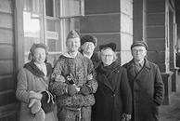
Победа будет за нами
Так они уходили на войну

Slide 5
По решению Правительства СССР в первые же месяцы войны Казань стала городом первой степени секретности.

Slide 6
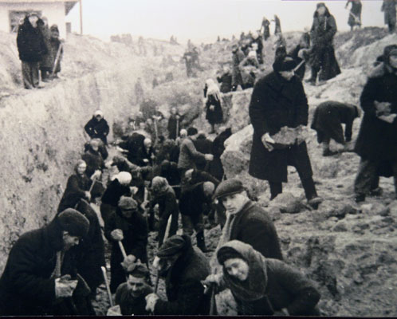
"Казанский обвод"
Фото: Музей Мемориала ВОВ в Казани

Slide 7
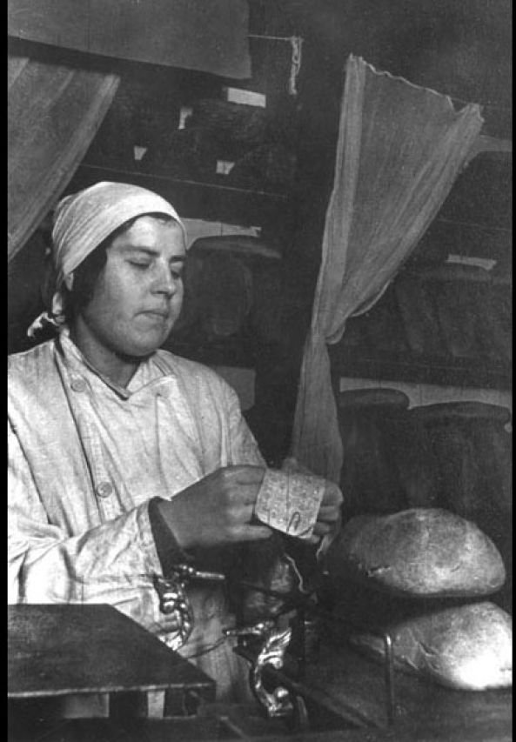
Выдача хлеба по карточкам в годы ВОВ

Slide 8
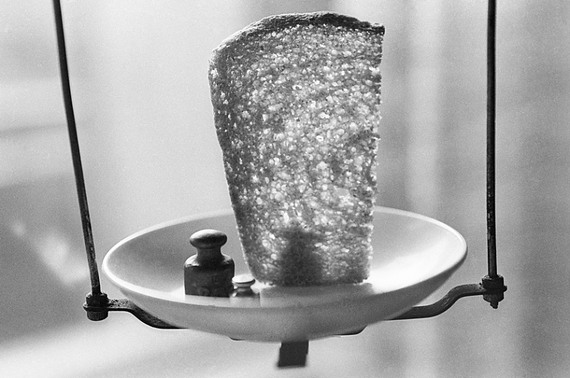

Slide 9
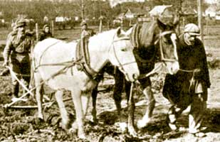
Битва за хлеб

Slide 10
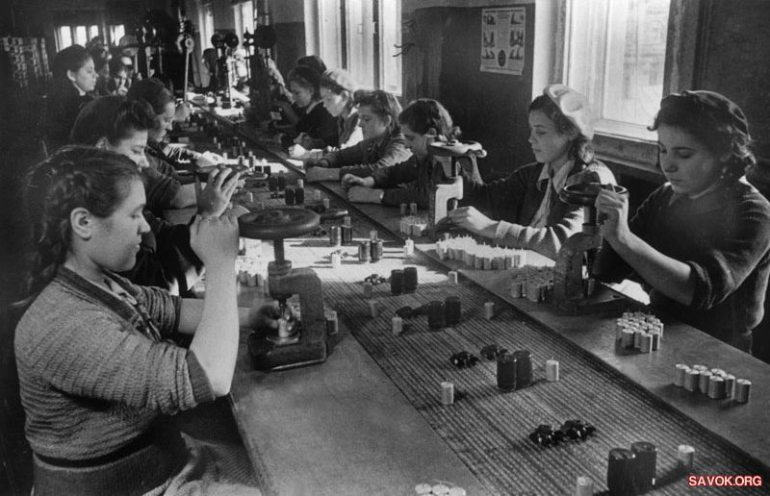
Мужчины ушли на фронт, а женщины и дети ударно работали на заводах и фабриках.

Slide 11
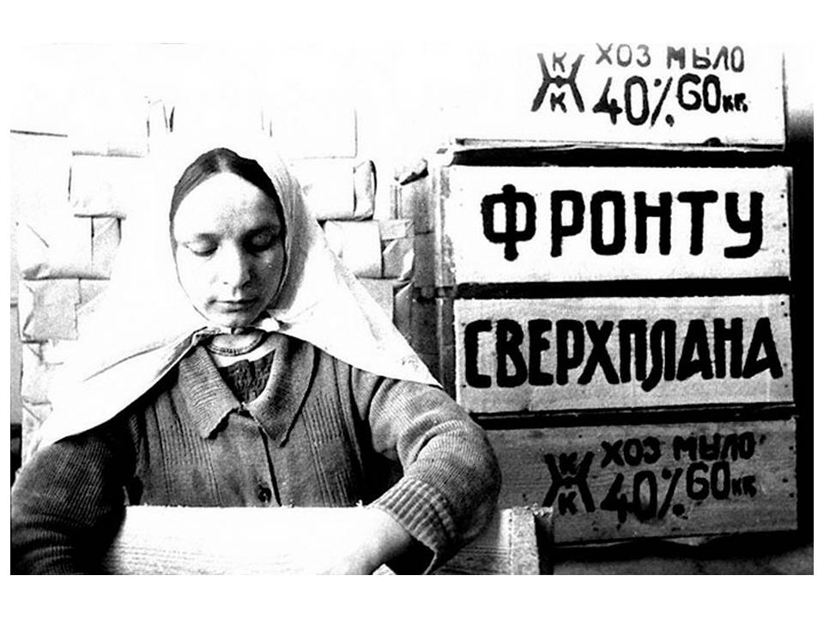
Все фабрики Казани работали , чтобы обеспечить фронт всем необходимым
Государственные архивы РФ
Лучшая стахановка жирового комбината Х.Х.Хайруллина

Slide 12
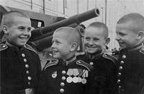
Первые суворовцы
1944 год

Slide 13
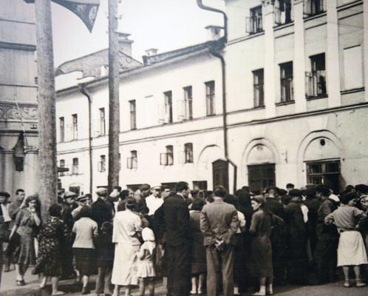
Казанцы с радостью слушают по радио известие о победе.

Slide 14
Не зря трудились у станков, на полях.
Огромную помощь фронту оказали трудящиеся Татарии.
Не зря уроженцы Татарии сражались, как львы!

